Slide 1



Pemrograman Visual
Tambahan Materi JAVA
Aplikasi Database (Operasi CRUD)
Pemateri : Chrismikha Hardyanto S.Kom., M.Kom.

Slide 2


KONTEN PERKULIAHAN
Konsep Dasar Data Access Object (DAO)
Memetakan Tabel kedalam Class
Membuat Service DAO
Mengimplementasikan Fungsi CRUD Untuk kelola anggota
Testing CRUD Pada Database
2

Slide 3
Pada pertemuan sebelumnya, Kita sudah melakukan langkah - langkah pembuatan aplikasi database dengan JAVA sampai dengan membuat koneksi ke database perpustakaan_db (langkah 4)
Selanjutnya pada pertemuan ini kita akan mencoba untuk mengimplementasikan konsep arsitektur DAO dalam menangani transaksi data antara database dengan aplikasi

Slide 4

Data Access Object
Data Access Object (DAO) merupakan sebuah design patern pada aplikasi berbasis database yang digunakan untuk membagi - bagi class berdasarkan fungsinya yang digunakan untuk memanipulasi data pada database
Dengan menerapkan DAO didalam pembuatan aplikasi database, maka kita bisa memaksimalkan paradigma PBO didalam rancangan MVC yang menganut konsep “separation of concern”
Untuk menerapkan konsep DAO , nantinya kita perlu menerapkan dan membuat 3 buah class yang masing - masing berfungsi sebagai class entity, service dan class implementasi dari service

Slide 5
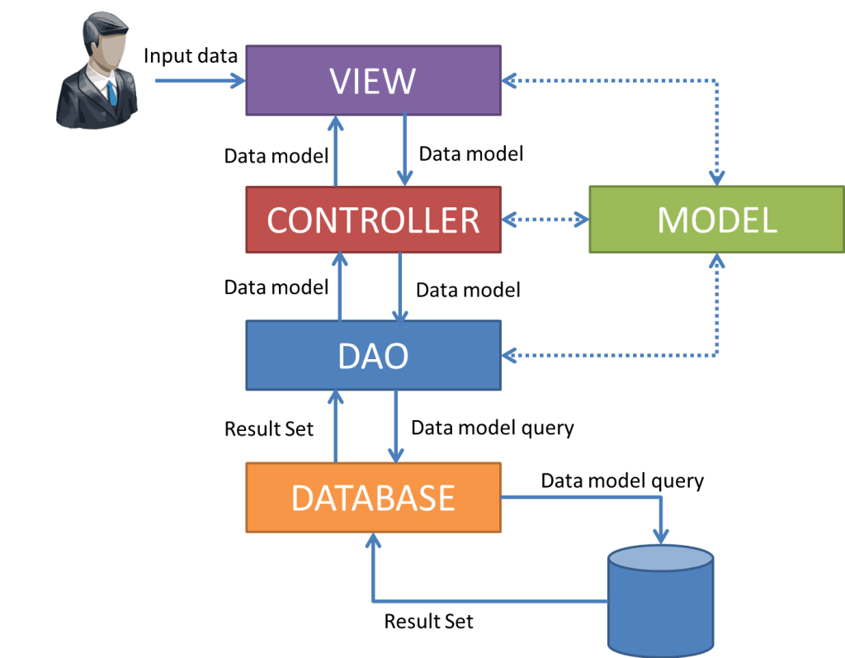
Overview
Package Entity
Package Service DAO
Package Implementasi DAO
←
5
[sumber gambar : google]

Slide 6

Langkah – Langkah Pembuatan aplikasi (con’t)
Untuk pertemuan ini kita akan berfokus pada pembuatan Fungsi CRUD dengan menerapkan aristektur DAO untuk mengelola data anggota
Membuat project & packager Baru
Membuat View
Membuat Database (MySql)
Membuat Koneksi
Mapping Object Database kedalam Entitas (Class)
Membuat Service DAO (Interface)
Membuat Fungsi CRUD Aplikasi (Implementasi DAO)
Membuat Management Transaksi DAO
Membuat Model
Membuat Controller
Mengkomunikasikan Controller di View
Testing Aplikasi
12

Slide 7
Langkah 5 :
Mapping Object Database ke Entitas

Slide 8
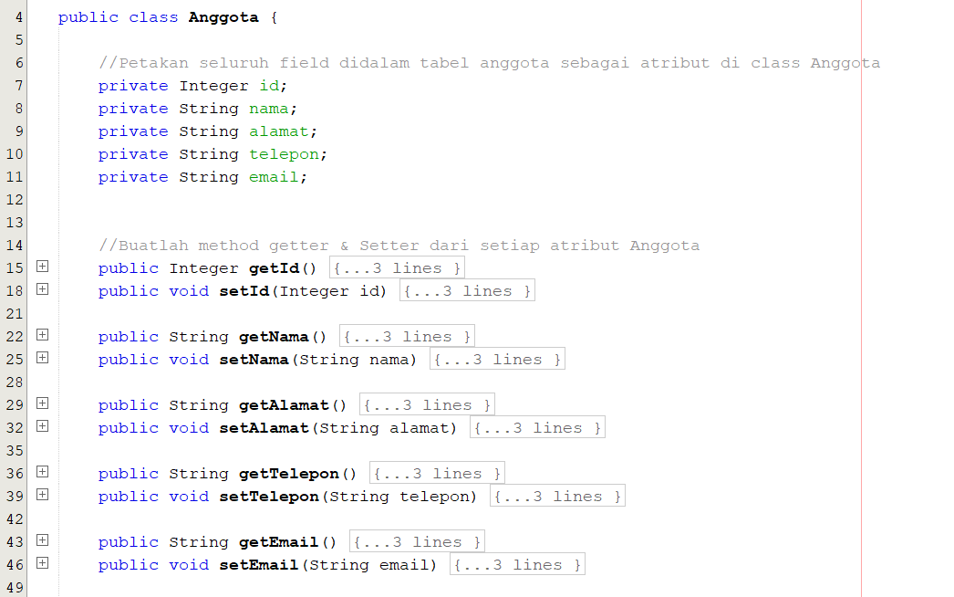
Praktikum : Form Anggota Database
Langkah pertama dalam mengaplikasikan arsitektur DAO adalah melakukan proses mapping object pada tabel anggota kedalam sebuah class. Maka, pada package entity tambahkan class baru dengan nama Anggota.
Isilah class dengan mendeklarasikan seluruh field pada tabel anggota sebagai atribut. Kemudian buatlah getter & setternya. Konsep ini dinamakan sebagai Object Relation Model (ORM)
7
6

Slide 9
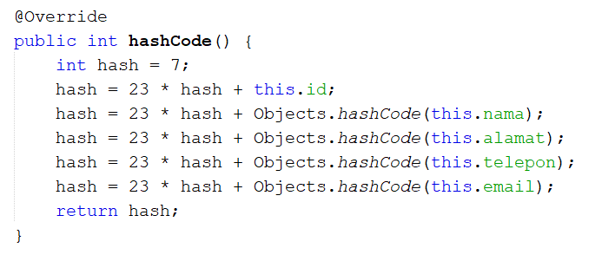
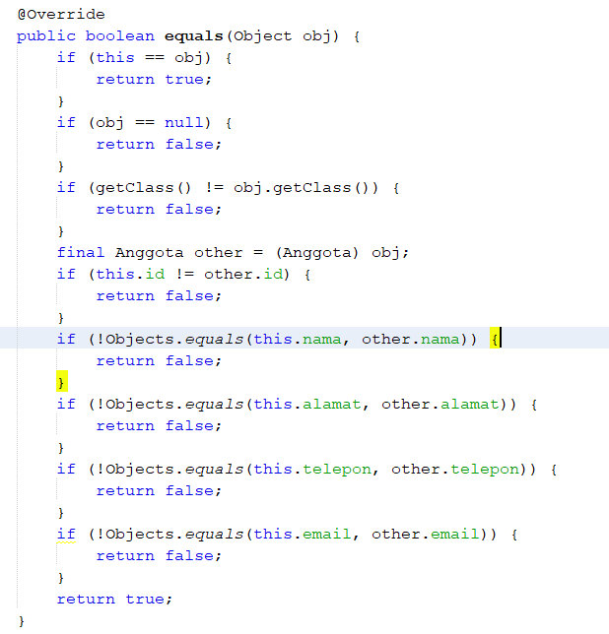
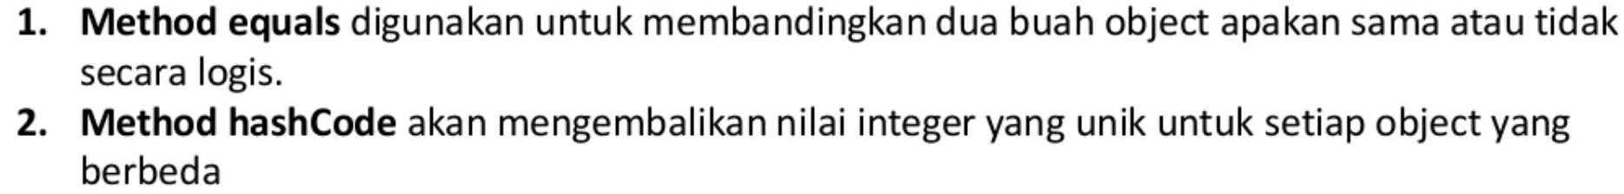
Praktikum : Form Anggota Database
Selanjutnya karena dipraktikum ini akan menggunakan konsep collection (LIST), maka kita perlu membuat Method equal & HashCode didalam class anggota (alt + insert, ceklist All).
[Tujuan dari kedua method diatas untuk menjaga konsistensi data jangan sampai ada data yg redudan (mirip secara logis). Silakan anda eskplore lebih jauh manfaat 2 method diatas]
9
6

Slide 10
Langkah 6 :
Membuat Service DAO

Slide 11
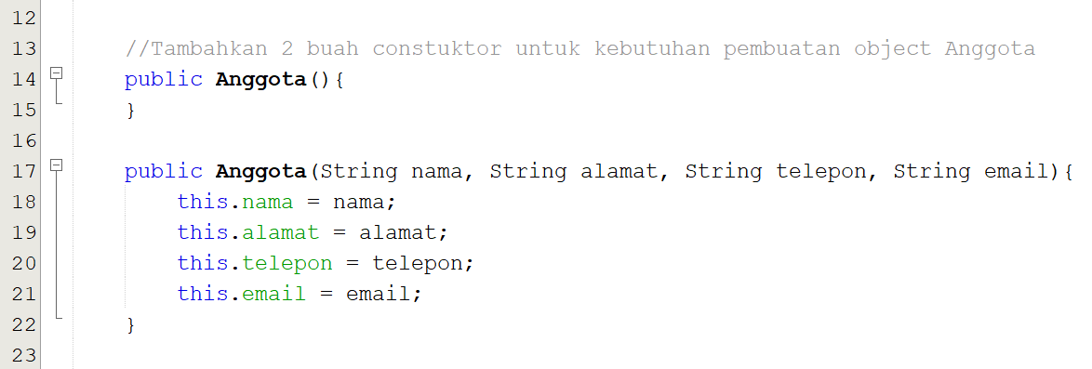

Praktikum : Form Anggota Database
Tambahkan 2 buah constructor pada class Anggota (package entity), yaitu Construktor kosong & constructor berparameter. Sehingga class ini dapat berkomunikasi dengan class lainnya (melalui pembuatan objectnya)
11
6

Slide 12
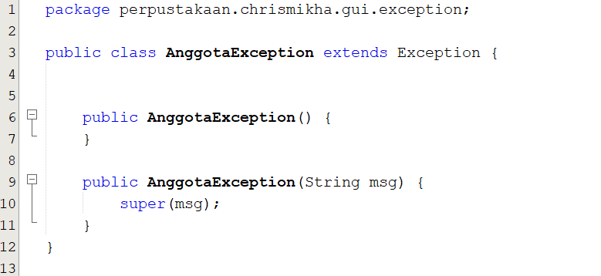
Praktikum : Form Anggota Database
Selanjutnya buatlah sebuah class exception sendiri untuk menghadle exception didalam operasi crud pada tabel anggota (agar bisa dicustom pesan errornya). Tambahkan package exception didalam project lalu buat class exception dengan nama AnggotaException
12
6

Slide 13
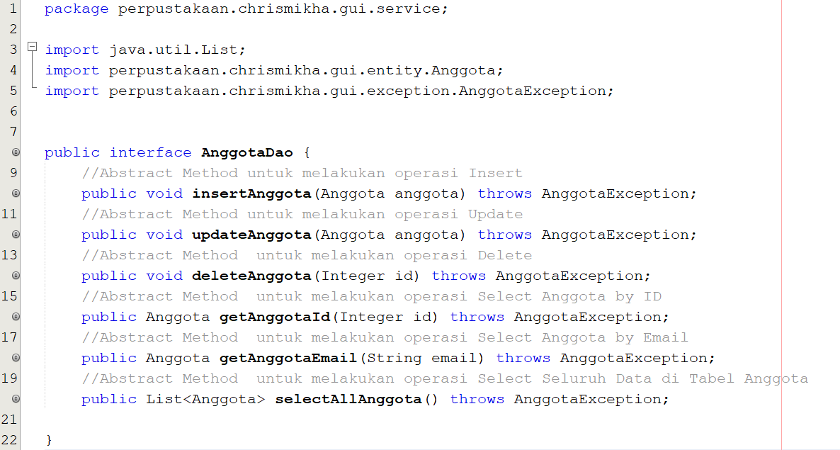
Praktikum : Form Anggota Database
Selanjutnya kita akan membuat service dari DAO untuk mendefinisikan apa saja operasi yang dapat dilakukan aplikasi JAVA untuk mengelola data di database (Tabel Anggota)
Buatlah Interface dengan nama AnggotaDao pada package service. Kemudian didalam interface deklarasikan method abstract untuk merepresentasikan seluruh operasi CRUD ke Database yang bisa dilakukan dari dalam aplikasi.
Ada 5 Operasi CRUD yang dapat dilaukan oleh Aplikasi
->
Untuk bisa menggunakan method-method ini, interface perlu diimplementasikan pada sebuah class
13
6

Slide 14
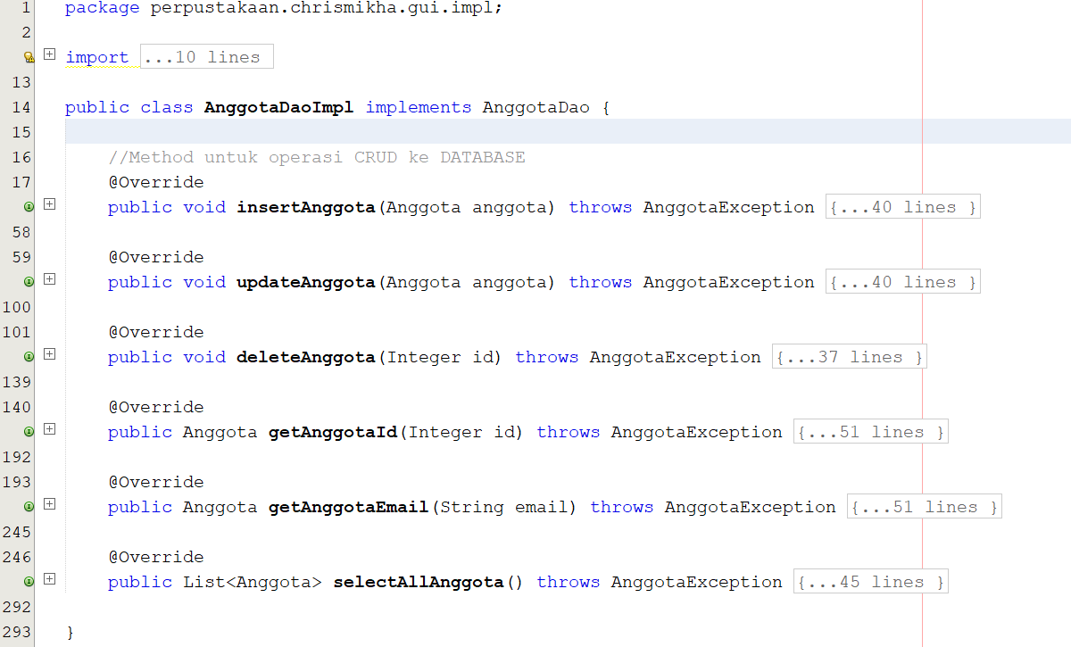
Praktikum : Form Anggota Database
Untuk melakukan impementasi dari interface AnggotaDao, tambahkan sebuah class pada package impl dengan nama AnggotaDaoImpl. Lalu implementasikan AnggotaDao didalamnya. Contoh Program sebagai berikut :
Didalam Class inilah kita bisa mendefinisikan sintak untuk membuat operasi CRUD dengan melakukan overriding dari seluruh method AnggotaDao
14
6

Slide 15
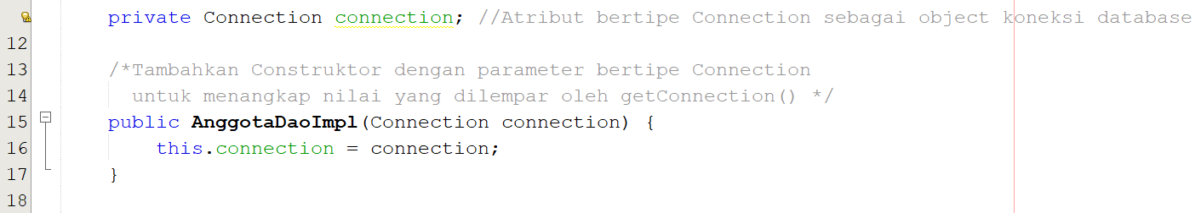
Praktikum : Form Anggota Database
Untuk membuat operasi CRUD didalam Class AnggotaDaoImpl, Kita butuh membuat koneksi ke database (yang akan diakses datanya). Deklarasikan sebuah atribut dengan tipe Connection di Class ini.
Selanjutnya kita isi value pada atribut dari Connection dengan informasi database yang akan diakses. Untuk informasi database kita sudah punya nilainya, cukup dengan memanggil method getConnection() dari Class PerpustakaanDB.
->
Tambahkan konstruktor untuk menset koneksi
Pada contoh sintaks diatas, mekanisme yang digunakan untuk mengisi nilai pada connection adalah dengan memanfaatkan pembuatan object dari Class AnggotaDaoImpl untuk menerima nilai bertipe Connection (ketika terjadi instansiasi). Yang kemudian nilai tersebut diset pada atribut di kelas ini
15
6

Slide 16
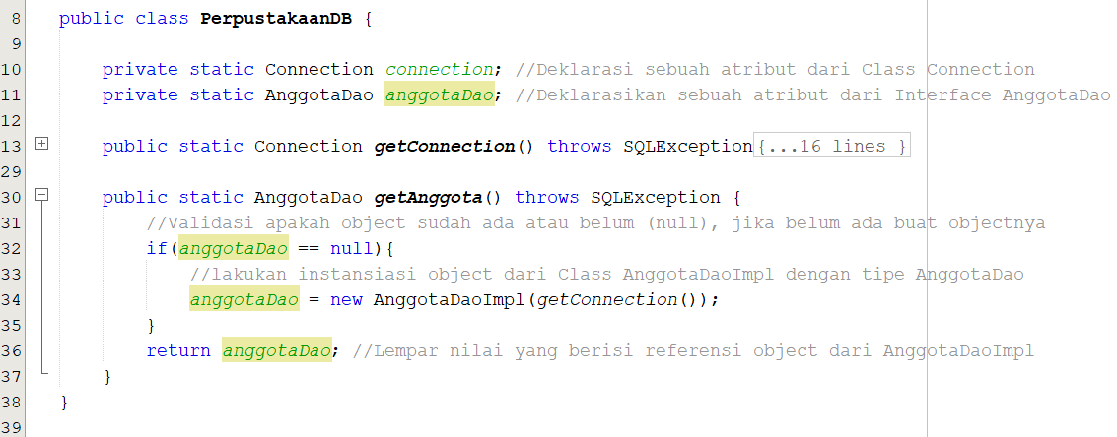
Praktikum : Form Anggota Database
Untuk kebutuhan mengirimkan nilai bertipe Connection kedalam Class AnggotaDaoImpl. Maka kita perlu melakukan pembuatan Object dari Class tersebut. Untuk menanganinya kita akan membuat method static didalam Class PerpustakaanDB. Berikut adalah contoh sintak programnya :
Disini kita menggunakan sebuah konsep didalam PBO yaitu SINGLETON. Jadi kita hanya perlu membuat sebuah object untuk bisa mengakses isi dari beberapa Class melalui pemanggilan method.(dikasus ini kita panggil isi dari AnggotaDaoImpl dengan getAnggota())
16
6

Slide 17
Langkah 7 :
Membuat Operasi CRUD ke Database

Slide 18
Praktikum : Form Anggota Database (Insert)
Di tahap ini kita akan langsung melakukan implementasi operasi CRUD didalam seluruh method yang terdapat di Class AnggotaDaoImpl.
Untuk operasi CRUD yang pertama , kita akan buat operasi INSERT. Langkah - langkah (algoritma) dari operasi insert data anggota adalah sebagai berikut :
Buatlah String QUERY untuk operasi insert (gunakan atribut final untuk menampung nilai QUERY).
Tambahkan deklarasi object statement dari Class PreparedStatement untuk mempersiapkan nilai pada query insert.
Tambahkan Block try, catch , & finally untuk menangani exception untuk operasi INSERT ke tabel anggota.
Isi statement untuk seluruh value yang disiapkan didalam QUERY yang akan ditambahkan diakhiri dengan melakukan eksekusi query didalam statement
Didialam block try, tambahkan operasi untuk melempar object exception dari Class AnggotaException.
Didalam block finally, tambahkan operasi untuk menutup resource dari statement.
18
6

Slide 19
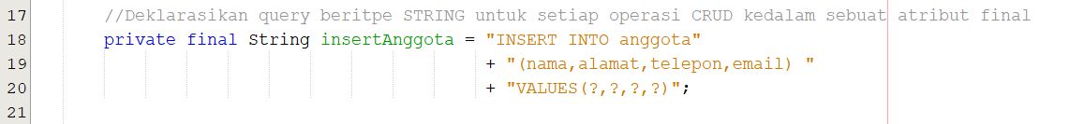
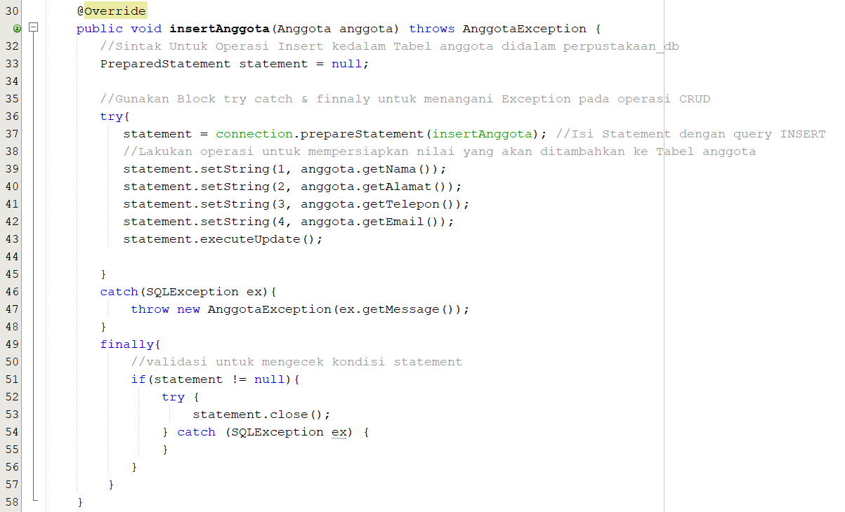
-> 1. Deklarasi query INSERT
-> 2. Deklarasi object statement
-> 3. Pasang Block Try, catch, finally
-> 4. Siapkan tiap value didalam statement & diakhiri dengan mengksekusi query nya
-> 5. Melempar object dari class PelangganException
-> 6. menutuh resource dari statement

Slide 20
Praktikum : Form Anggota Database (Update)
Untuk operasi melakukan Update pada tabel anggota. Buatlah sintak nya didalam method updateAnggota() pada Class AnggotaDaoImpl.
Untuk operasi CRUD yang kedua , logika programnya sama dengan operasi INSERT sebelumnya. Langkah - langkah (algoritma) dari operasi update data anggota adalah sebagai berikut :
Buatlah String QUERY untuk operasi update(gunakan atribut final untuk menampung nilai QUERY).
Tambahkan deklarasi object statement dari Class PreparedStatement untuk mempersiapkan nilai pada query update.
Tambahkan Block try, catch , & finally untuk menangani exception untuk operasi UPDATE ke tabel anggota.
Isi statement untuk seluruh value yang disiapkan didalam QUERY yang akan diubah nilainya diakhiri dengan melakukan eksekusi query didalam statement
Didialam block try, tambahkan operasi untuk melempar object exception dari Class AnggotaException.
Didalam block finally, tambahkan operasi untuk menutup resource dari statement.
20
6

Slide 21
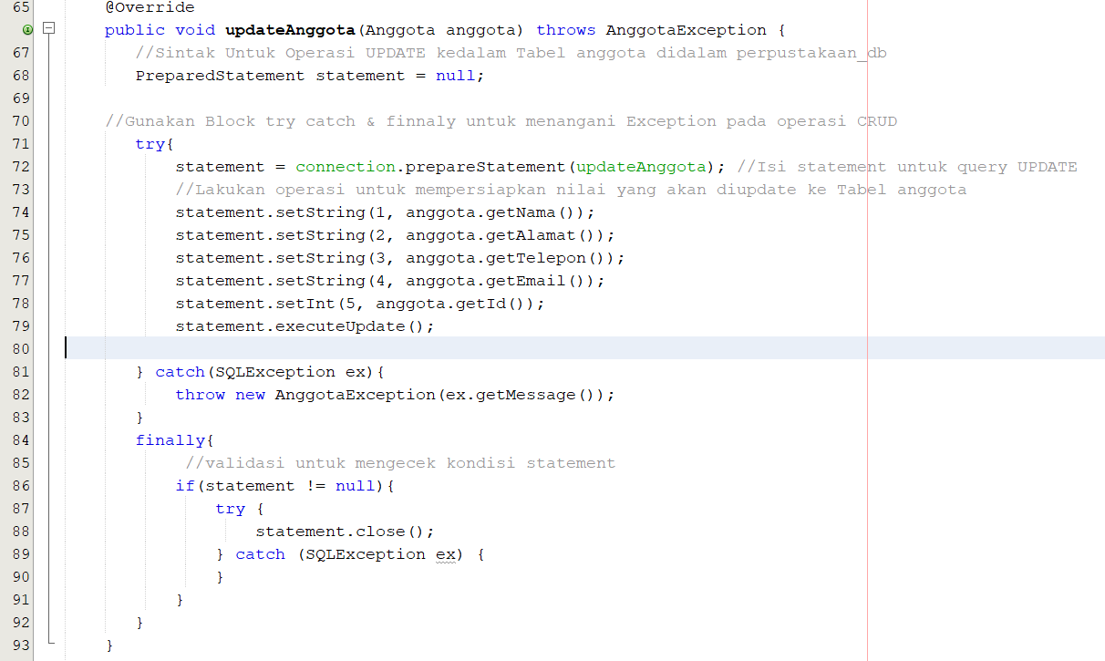
-> 1. Deklarasi query UPDATE
-> 2. Deklarasi object statement
-> 3. Pasang Block Try, catch, finally
-> 4. Siapkan tiap value didalam statement & diakhiri dengan mengksekusi query nya
-> 5. Melempar object dari class PelangganException
-> 6. menutuh resource dari statement

Slide 22
Praktikum : Form Anggota Database (DELETE)
Untuk operasi melakukan Delete pada tabel anggota. Buatlah sintak nya didalam method deleteAnggota() pada Class AnggotaDaoImpl.
Untuk operasi CRUD yang ketiga , logika programnya sama dengan operasi CRUD sebelumnya. Langkah - langkah (algoritma) dari operasi delete data anggota adalah sebagai berikut :
Buatlah String QUERY untuk operasi delete(gunakan atribut final untuk menampung nilai QUERY).
Tambahkan deklarasi object statement dari Class PreparedStatement untuk mempersiapkan nilai pada query delete.
Tambahkan Block try, catch , & finally untuk menangani exception untuk operasi DELETE ke tabel anggota.
Isi statement untuk value id yang telah disiapkan didalam QUERY dengan nilai id dari data yang akan dihapus (nilai didapat dari parameter method).
Didialam block try, tambahkan operasi untuk melempar object exception dari Class AnggotaException.
Didalam block finally, tambahkan operasi untuk menutup resource dari statement.
22
6

Slide 23
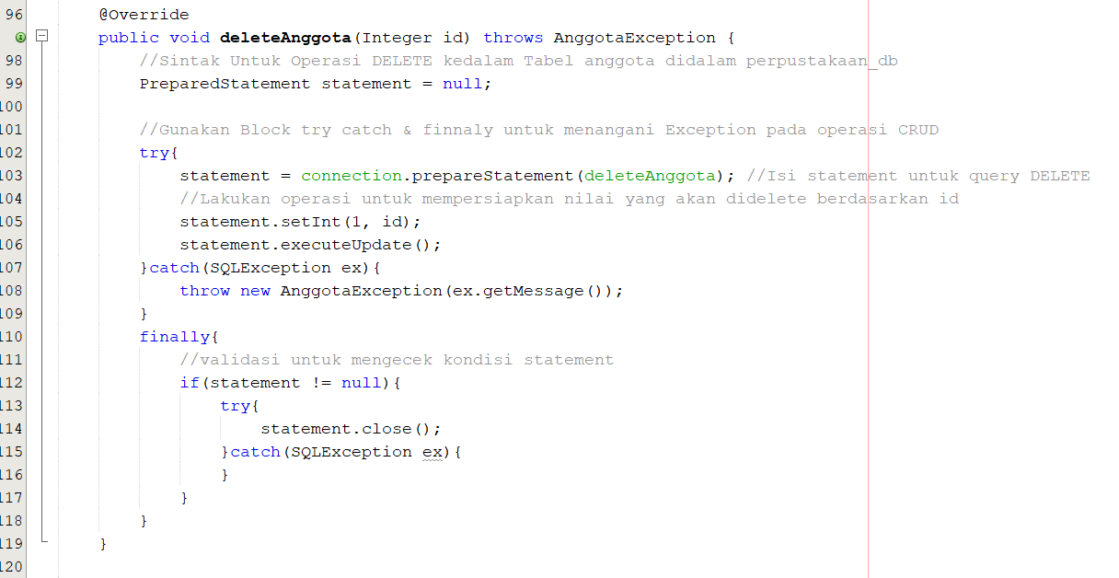
-> 1. Deklarasi query Delete
-> 2. Deklarasi object statement
-> 3. Pasang Block Try, catch, finally
-> 4. Siapkan tiap value didalam statement & diakhiri dengan mengksekusi query nya
-> 5. Melempar object dari class PelangganException
-> 6. menutuh resource dari statement

Slide 24
Praktikum : Form Anggota Database (SELECT)
Untuk operasi berikutnya kita akan melakukan operasi SELECT untuk mengambil data anggota berdasarkan “ID” nya. Buatlah sintak nya didalam method getAnggota() pada Class AnggotaDaoImpl.
Untuk operasi CRUD yang keempat, Langkah - langkah (algoritma) dari operasi select data anggota berdasarkan id nyaadalah sebagai berikut :
Buatlah String QUERY untuk operasi select(gunakan atribut final untuk menampung nilai QUERY).
Tambahkan deklarasi object statement dari Class PreparedStatement untuk mempersiapkan nilai pada query select.
Tambahkan Block try, catch , & finally untuk menangani exception untuk operasi SELECT dari tabel anggota.
Isi statement untuk value id yang telah disiapkan didalam QUERY dengan nilai id dari data yang akan dipilih (nilai didapat dari parameter method).
Buatlah object result dari class ResultSet untuk memanpung hasil executeQuery
Cek apakah ada record yang ditemukan (dengan result.next()), jika ada buat object dari Class Anggota dan gunakan object anggota untuk menampun hasil query dari database
Untuk Block try & finally didalam method ini, logikanya sama dengan sebelumnya
24
6

Slide 25
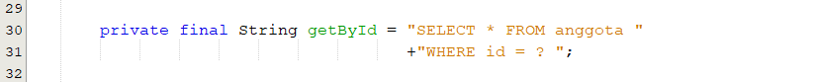
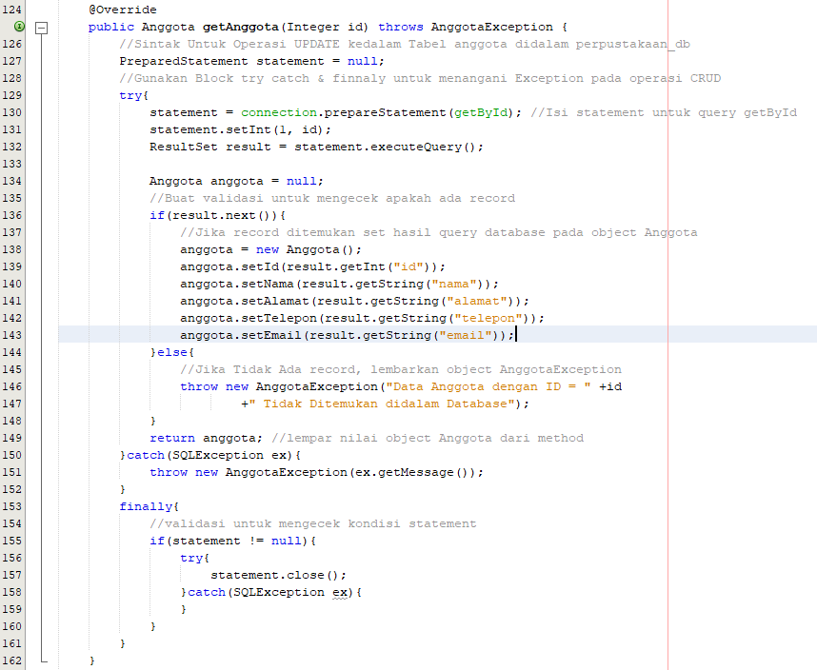
-> 1. Deklarasi query Select data berdasarkan id
-> 2. Deklarasi object statement
-> 3. Pasang Block Try, catch, finally
-> 4. Siapkan tiap value didalam statement & diakhiri dengan mengksekusi query nya
5. Tampung hasil query dari database didalam result
-> 6. Buat object Anggota. Set hasil query pada result kedalam atribut dari Anggota

Slide 26
Praktikum : Form Anggota Database (SELECT)
Untuk operasi berikutnya kita akan melakukan operasi SELECT untuk mengambil data anggota berdasarkan “EMAIL” nya. Buatlah sintak nya didalam method getAnggota() pada Class AnggotaDaoImpl.
Untuk operasi CRUD yang kelima, Langkah - langkah (algoritma) dari operasi select data anggota berdasarkan email sama dengan operasi CRUD ke empat (bedanya yg dicek adalah email):
Buatlah String QUERY untuk operasi select(gunakan atribut final untuk menampung nilai QUERY).
Tambahkan deklarasi object statement dari Class PreparedStatement untuk mempersiapkan nilai pada query select.
Tambahkan Block try, catch , & finally untuk menangani exception untuk operasi SELECT dari tabel anggota.
Isi statement untuk value email yang telah disiapkan didalam QUERY dengan nilai email dari data yang akan dipilih (nilai didapat dari parameter method).
Buatlah object result dari class ResultSet untuk memanpung hasil executeQuery
Cek apakah ada record yang ditemukan (dengan result.next()), jika ada buat object dari Class Anggota dan gunakan object anggota untuk menampun hasil query dari database
Untuk Block try & finally didalam method ini, logikanya sama dengan sebelumnya
26
6

Slide 27
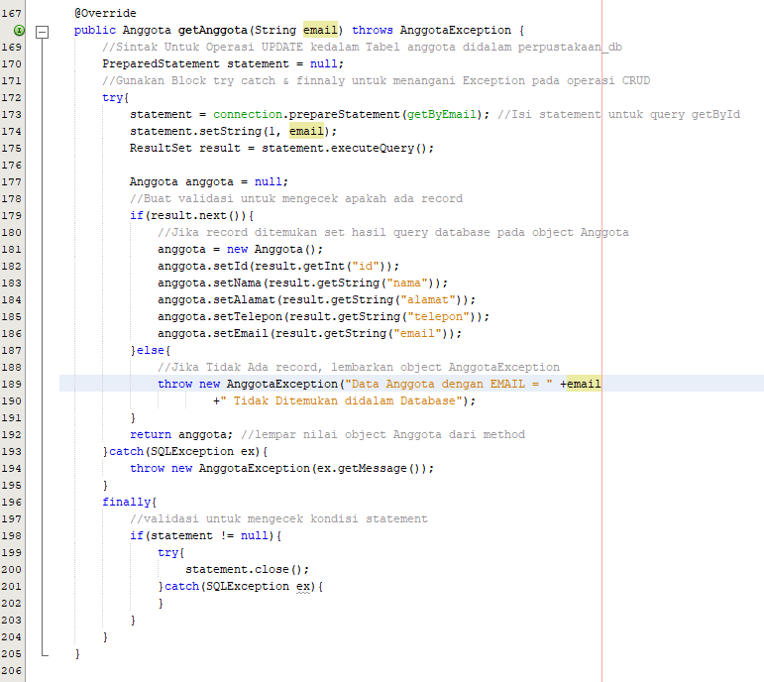
-> 1. Deklarasi query Select data berdasarkan email
-> 2. Deklarasi object statement
-> 3. Pasang Block Try, catch, finally
-> 4. Siapkan tiap value didalam statement & diakhiri dengan mengksekusi query nya
5. Tampung hasil query dari database didalam result
-> 6. Buat object Anggota. Set hasil query pada result kedalam atribut dari Anggota

Slide 28
Praktikum : Form Anggota Database (SELECT)
Untuk operasi CRUD terakhir kita akan melakukan operasi SELECT untuk mengambil seluruh data didalam tabel anggota. Buatlah sintak nya didalam method getAnggota() pada Class AnggotaDaoImpl.
Untuk operasi CRUD yang keenam, Langkah - langkah (algoritma) dari operasi select seluruh data anggota mirp dengan operasi select sebelumnya . bedanya adalah operasi ini mengambil seluruh data dan hasilnya ditampung kedalam array list:
Buatlah String QUERY untuk operasi select(gunakan atribut final untuk menampung nilai QUERY).
Tambahkan deklarasi object statement dari Class Statement untuk mempersiapkan query select yang akan dieksekusi.
Tambahkan Block try, catch , & finally untuk menangani exception untuk operasi SELECT dari tabel anggota.
Buatlah object statement dengan menggunakan createStatement.
Buatlah object result dari class ResultSet untuk memanpung hasil executeQuery
Masukan seluruh hasil query yang didapatkan kedalam ArrayList dari Anggota. (Disini kita menggunakan collection)
Untuk Block try & finally didalam method ini, logikanya sama dengan sebelumnya
28
6

Slide 29
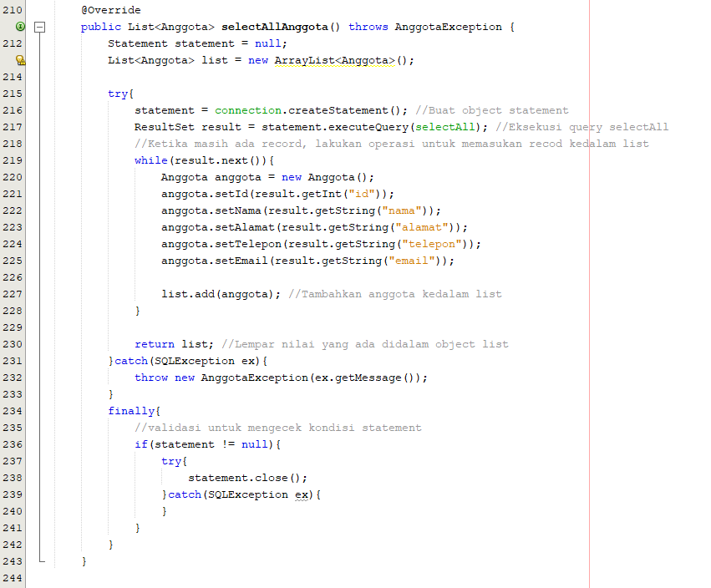
-> 1. Deklarasi query Select data berdasarkan email
-> 2. Deklarasi object statement
-> 3. Pasang Block Try, catch, finally
-> 4. Siapkan statement untuk mengeksekusi query
5. Tampung hasil query dari database didalam result
-> 6. Buat object Anggota. Set hasil query pada result kedalam array list

Slide 30
Langkah 8A :
Menerapkan Manajemen Transaksi

Slide 31
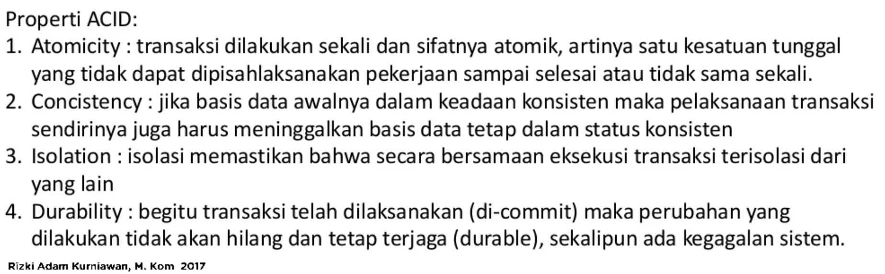
Praktikum : Manajemen Transaksi JDBC
Manajemen Transaksi adalah pengaturan dari transaksi - transaksi yang berkaitan dengan komunikasi data pada database yang digunakan/diakses oleh suatu aplikasi.
Transaksi-transaksi ini perlu diatur didalam pembuatan aplikasi database untuk mempertahankan properti ACID (atomicity, consistency, isolation, durability) yang fungsinya adalah untuk membuat aliran data selalu konsisten
31
6

Slide 32
Praktikum : Manajemen Transaksi JDBC
Implementasi manajemen transaksi JDBC bisa dilakukan didalam method - method yang berhubungan dengan operasi ke database. Untuk kasus dipraktikum ini kita bisa memasangnya dibagian INSERT, UPDATE, DELETE, & SELECT
Berikut adalah langkah - langkah (algoritma) untuk menerapkan manajemen transaksi JDBC :
Masuk kedalam source code dari Class AnggotaDaoImpl
Masuk kedalam method - method yang terdapat operasi dengan database (contoh : method insertAnggota()). Didalam method sebelum masuk ke statement apapun awali dengan memanggil connection.SetAutoCommit(false).
setelah semua transaksi selesai dijalankan, pasang perintah connection.commit().
Dibagian exception (block catch), pasang perintah connection.rollback(). artinya jika terjadi error kembalikan status transaksi ke kondisi semula.
Dibagian block finnaly, pasang perintah connection.SetAutoCommit(true). Artinya kita mengembalikan kondisi AutoCommit kembali menjadi true
Lakukan poin 2 - 5 untuk seluruh method didalam class AnggotaDaImpl yang melakukan operasi dengan database.
32
6

Slide 33
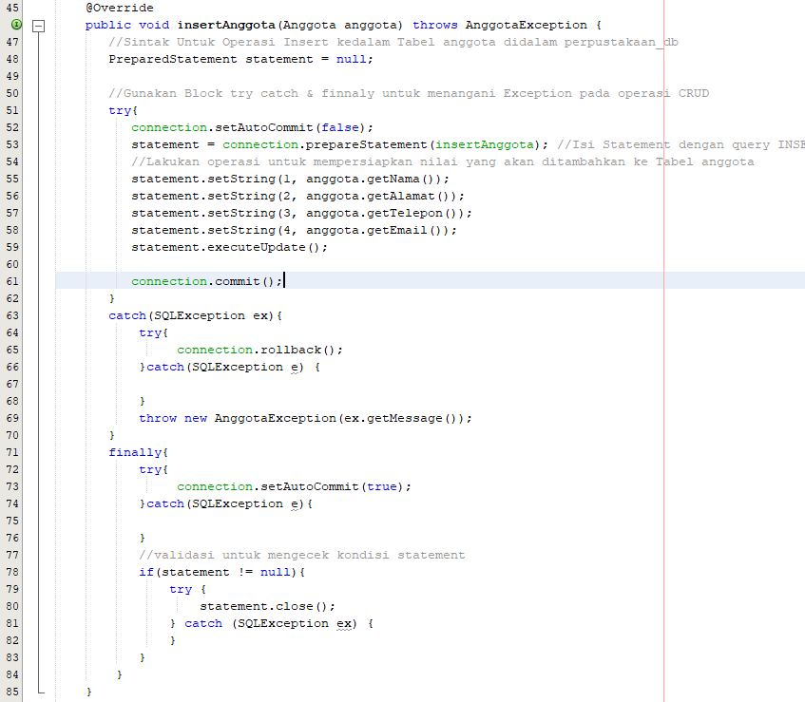
b
b

Slide 34
Langkah 8B :
Testing Operasi CRUD Kedalam Database

Slide 35
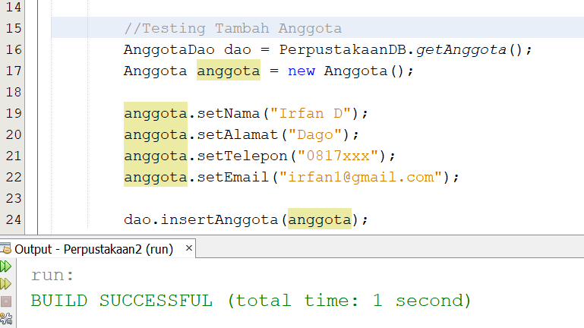
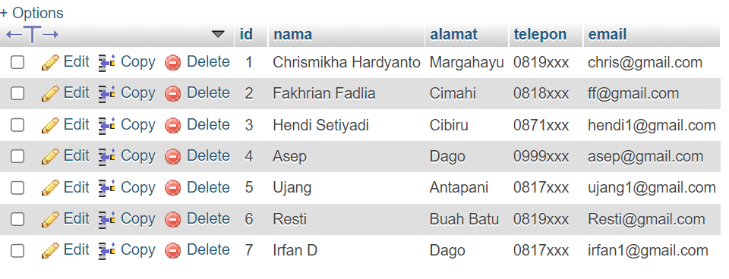
Praktikum : Testing Operasi Insert
Untuk memastikan apakan sintak dari setiap operasi CRUD yang telah kita tulis sebelumnya berhasil, Sebaiknya kita melakukan testing terlebih dahulu untuk melihat apakan masih ada error didalam program atau tidak
Untuk melakukan testing operasi Insert kedalam database, buka Class Main kemudian tulislah contoh kode berikut (untuk data yang dimasukan boleh berbeda) :
[Data Baru berhasil ditambah -> INSERT SUKSES]
35
6

Slide 36
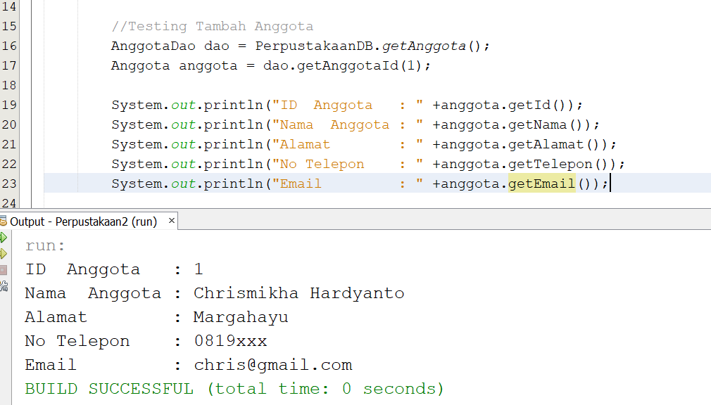
Praktikum : Testing Operasi Select by id
Untuk melakukan testing operasi select by id pada database, buka Class Main kemudian tulislah contoh kode berikut (untuk id dari data yang dicari boleh berbeda) :
36
6

Slide 37
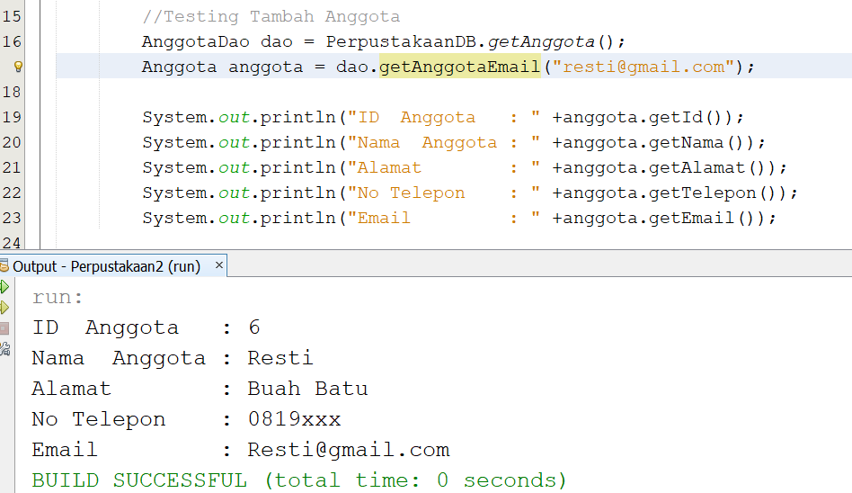
Praktikum : Testing Operasi Select by email
Untuk melakukan testing operasi select by email pada database, buka Class Main kemudian tulislah contoh kode berikut (untuk email dari data yang dicari boleh berbeda) :
37
6

Slide 38
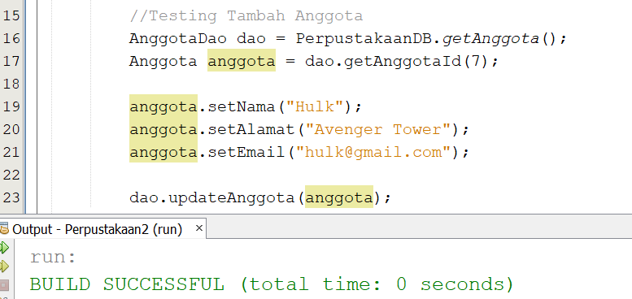
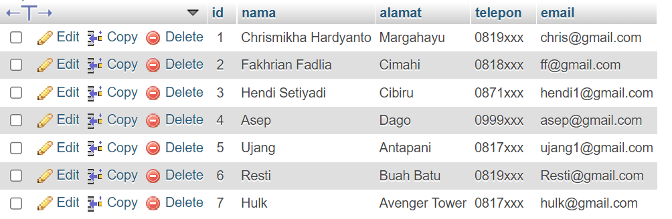
Praktikum : Testing Operasi Update
Untuk melakukan testing operasi update data pada database, buka Class Main kemudian tulislah contoh kode berikut (untuk pemilihan id dari data yang akan diubah boleh berbeda) :
[Data dengan id 7 berhasil diUbah ->UPDATE SUKSES]
38
6

Slide 39
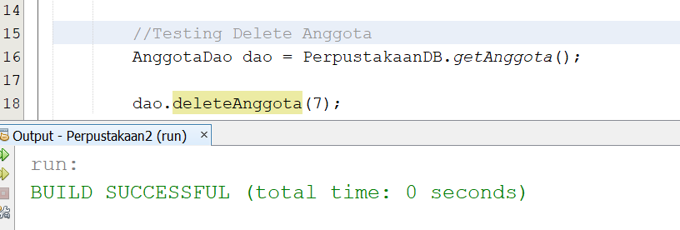
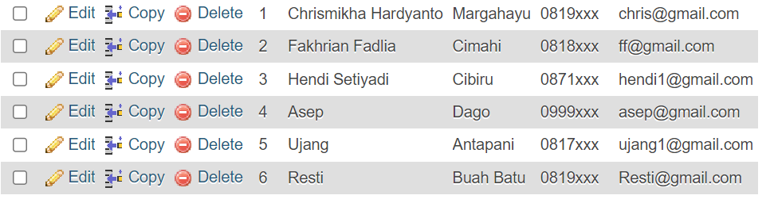
Praktikum : Testing Operasi Delete
Untuk melakukan testing operasi Delete data pada database, buka Class Main kemudian tulislah contoh kode berikut (untuk pemilihan id dari data yang akan dihapus boleh berbeda) :
[Data dengan id 7 berhasil dihapus -> DELETE SUKSES]
38
6

Slide 40
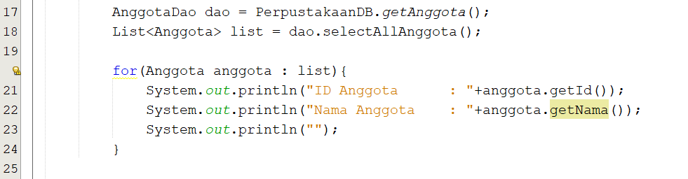
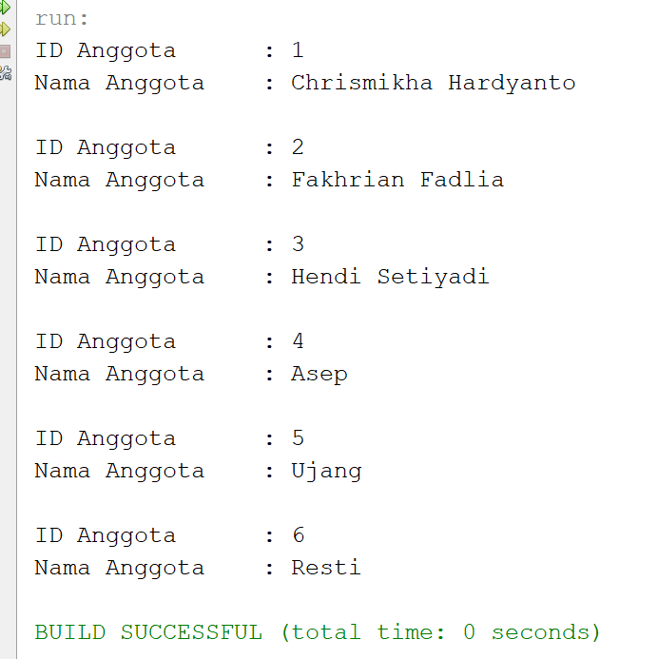
Praktikum : Testing Operasi Delete
Untuk melakukan testing operasi select seluruh data anggota pada database, buka Class Main kemudian tulislah contoh kode berikut (Gunakan list untuk menampung semua data hasil query) :
40
6

Slide 41
TERIMAKASIH
41

